Slide 1
嘉应学院在线实习开班仪式
广东泰迪智能科技股份有限公司
卢毅

Slide 2
目录
1
介绍大数据岗位
2
在线实习教学安排

Slide 3
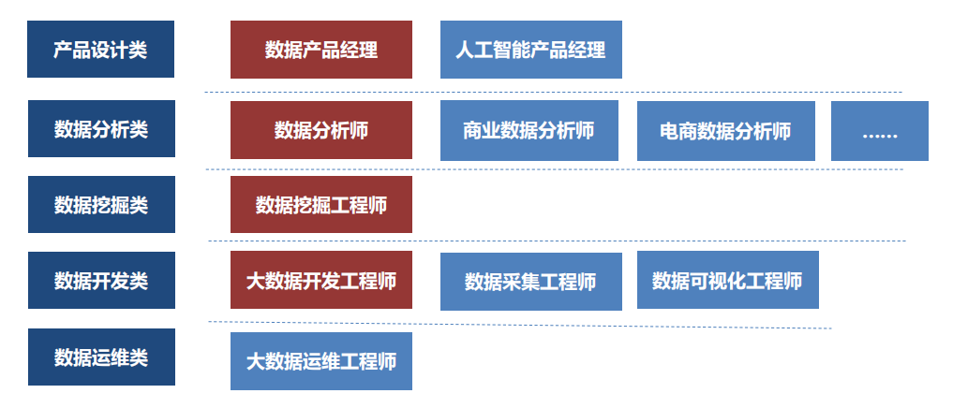
大数据行业企业岗位体系

Slide 4
大数据产业人才需求现状
企业究竟需要何种人才？
智联招聘
前程无忧
拉勾网
BOSS直聘
……
网络爬虫
数据分析
机器学习
大数据开发
……
共计 561543 条招聘记录
统计分析了工作地点、招聘职位技能要求以及薪资待遇

Slide 5
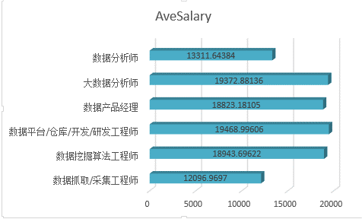
大数据岗位薪酬情况
（1）大数据类职位的平均月工资均在12k以上
（2）其中数据分析师、数据抓取、数据运维工程师工资相对较低
（3）大数据挖掘师、数据产品经理、数据算法工程师，以及大数据开发工程师
平均月工资均在18k以上

Slide 6
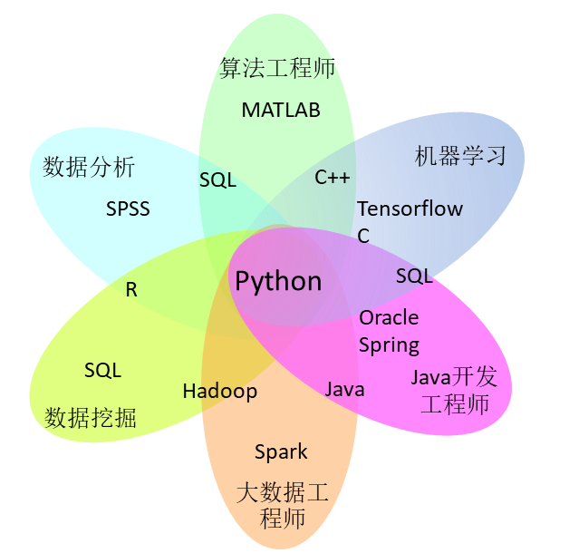
大数据岗位的技能要求
高薪，该掌握哪些技能？
对招聘需求进行分词和词频统计，通过绘制词云图可以看出，Python、Hadoop、Spark、SQL、R是人工智能、大数据、数据挖掘、机器学习的主流技能。

Slide 7
目录
1
介绍大数据岗位
2
在线实习教学安排

Slide 8
在线实习教学安排
2
在线教学安排
2.1
云课堂学习
2.2
群的交流与分享
2.3
作业
2.4
成绩评定

Slide 9
2.1云课堂学习
2.1.1学习内容
(1)前置知识学习：提供项目所需知识的云课堂课程，快速掌握项目前置知识。
(2)案例学习：了解项目流程，巩固理论知识。
(3)项目实践：获取项目需求，动手做项目。

Slide 10
2.1云课堂学习（1705班）
（1）前置课程：Python数据分析与应用( 2天 day1-2 )
（2）前置课程：Python数据分析实训 (1天 day 3 )
（3）前置课程：Python数据可视化( 3天 day 4-6)
（4）案例实战：市财政收入分析及预测( 2天 day 7-8 )
（5）项目演练：超市销售数据分析 (5天 day 9-13 )
（6）前置课程：Python网络爬虫实战 (4天 day 14-17 )
（7）案例实战：大数据岗位人才招聘信息的分析与挖掘 (3天 day 18-20)
（8）项目演练：热门电影影评数据爬取与分析 (5天 day 21-25 )

Slide 11
2.1云课堂学习（1706班）
（1）前置课程：Python数据分析与应用 (3天 day1-3)
（2）前置课程：Python数据分析实训 (2天 day4-5)
（3）前置课程：Python数据可视化( 4天day6-9)
（4）案例实战：航空公司客户价值分析 (2天 day 10-11)
（5）项目演练：新零售-无人智能售货机商务数据分析 (5天 day 12-16)
（6）案例实战：电子商务网站用户行为分析及服务推荐 (4天 day 17-20)
（7）项目演练：餐饮智能推荐服务 (5天 day 21-25)

Slide 12
2.1云课堂学习
2.1.2,操作演示
云课堂网址：https://edu.tipdm.org/
电脑端：打开浏览器，输入网址
手机端：下载阔知学堂，输入网址
账户：邮箱/手机号
初始密码：pw123654（如果自己已经注册过账号的，则密码不变。）
具体操作请参照《泰迪云课堂班级学习操作说明》

Slide 13
在线实习教学安排
2.1
云课堂学习
2.2
群的交流与分享
2.3
作业
2.4
成绩评定

Slide 14
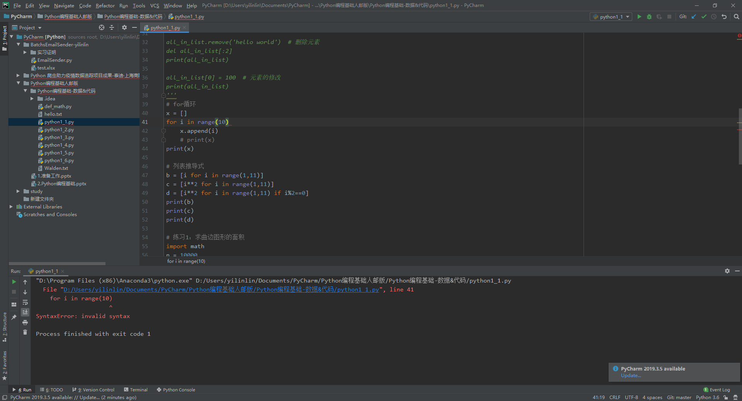
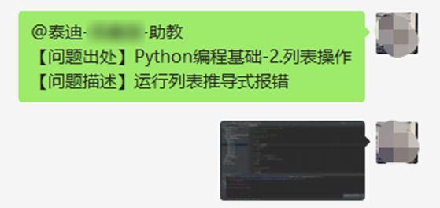
2.2群的交流与分享
2.2.1老师答疑，请同学按照模板提问，以便老师精准答疑。集中答疑时间（16：00-18：00）
方式一：直接分享。模板【@老师+问题出处+问题描述+截图（截到完整的代码及报错）】 建议安装微信PC版，方便截图（Alt+A）

Slide 15
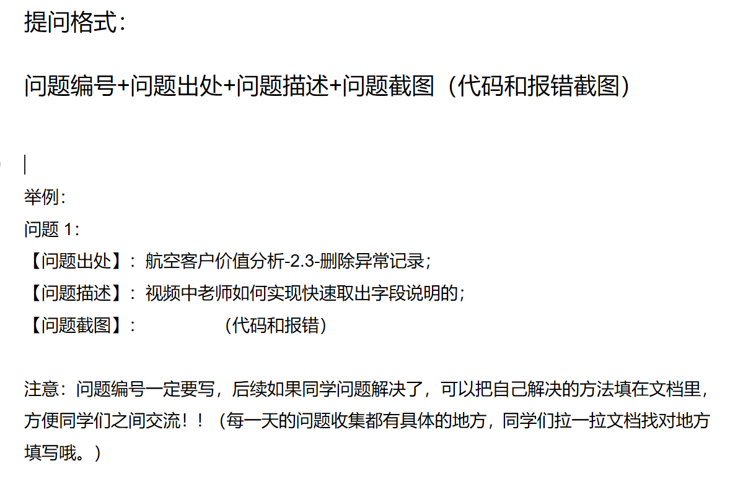
2.2群的交流与分享
方式二：在线文档
1705班：
https://kdocs.cn/l/c1gcAYWGY
[金山文档] 嘉应学院1705班学生问题收集表.docx
1706班：
https://kdocs.cn/l/c9IohHEuz
[金山文档] 嘉应学院1706班学生问题收集表.docx

Slide 16
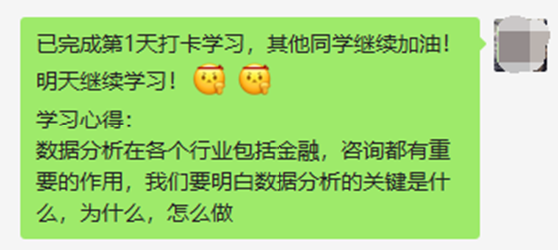
2.2群的交流与分享
2.2.2打卡分享：在群里每天打卡并分享心得
模板:【累积打卡+学习心得分享】

Slide 17
在线实习教学安排
2.1
云课堂学习
2.2
群的交流与分享
2.3
作业
2.4
成绩评定

Slide 18
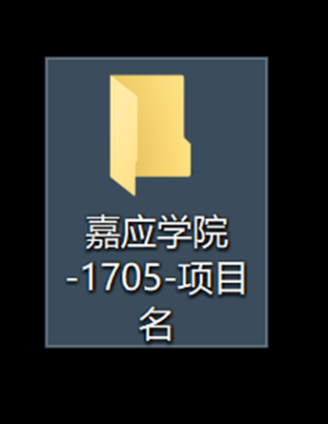
2.3项目作业
2.3.1项目成果
提交时间：1705班第一个项目:7月29日，第二个项目：8月14日
1706班第一个项目：8月3日，第二个项目：8月14日
提交内容：项目报告、PPT、数据、代码（所有打包）（模板）
提交方式：（提交两份）一份在云课堂提交文件，
一份提交给各班班长，班长发到邮箱（邮箱：1700889631@qq.com）
班级总文件夹命名要求：学校名称-班级名-项目名称（班长注意）

Slide 19
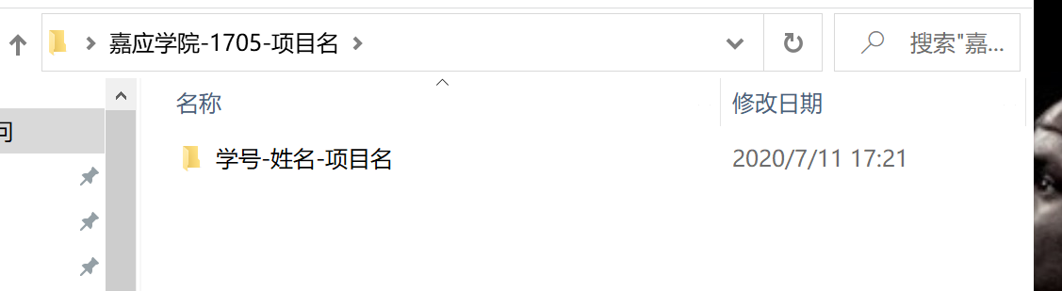
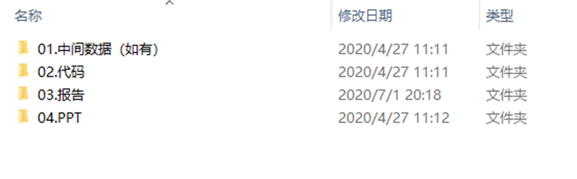
2.3作业
个人项目总文件命名要求：学生学号-姓名-项目名称
个人子文件的命名：01.+名称

Slide 20
2.3作业
2.3.2期末测试
地点：云课堂
内容：模拟考试（15道选择题）+正式考试（15道选择题+1道问答题）
范围：主要是前置基础知识
（考前说明考试前发）

Slide 21
在线实习教学安排
2.1
云课堂学习
2.2
群的交流与分享
2.3
作业
2.4
成绩评定

Slide 22
2.4评定
实习成绩评定：【以等级评定（优秀、良好、中等、合格、不合格）】
（1）项目成果（报告、PPT、代码、数据）（最重要）
（2）期末测试成绩（云课堂中期末考试）
（3）考勤（云课堂学习情况、学习打卡）

Slide 23
2.4成绩评定
项目报告-评分标准
序号 | 评审项目 | 子项目 | 指 标 | 满分 | 分数 | 备注
1 | 报告文档 | 内容完整性 | 与模板进行对比，是否各个步骤都在文档中体现出来 | 15
 |  | 排版 | 与模板进行对比，是否按标准格式进行排版 | 15
 |  | 内容质量 | 方案合理性思路是否清晰模型结果是否优异创新性 | 30
2 | 代码&中间数据 | 内容完整性 | 是否包含项目解决方案的各个环节对应的代码；是否有必要的中间数据。 | 15
 |  | 代码规范与设计 | 代码编写是否简洁、规范、高效；脚本分割与命名是否与模板对应。 | 15
3 | 提交内容文件名 | 名称规范 | 文件命名是否按要求格式命名 | 10
 |  |  | 总计
总分

Slide 24
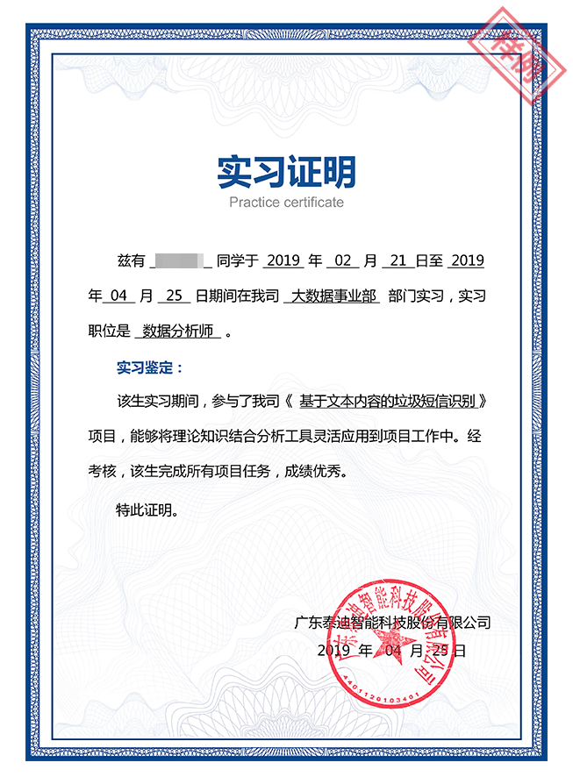
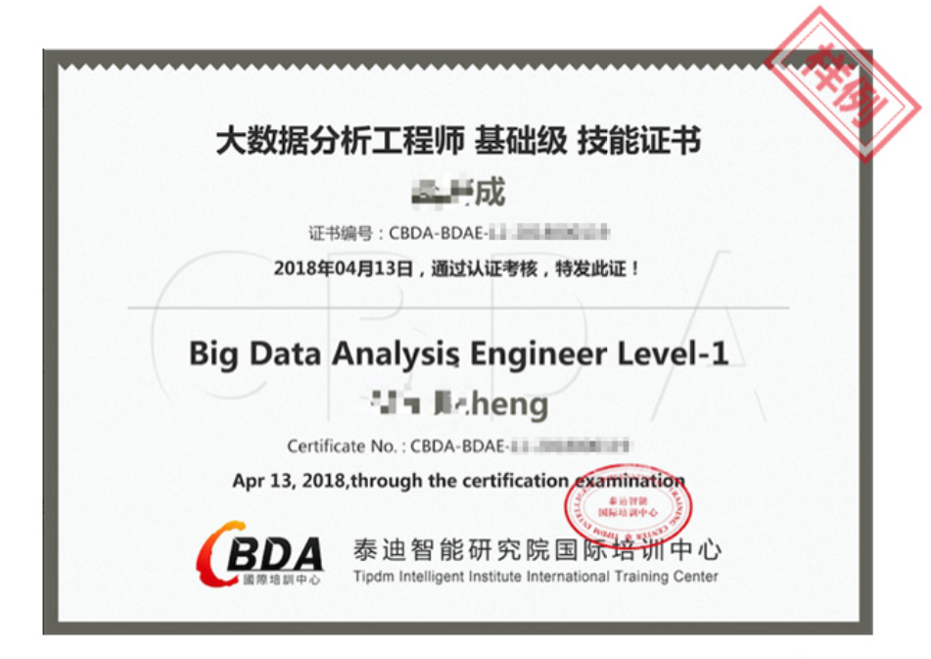
实习证明+CBDA大数据分析工程师证书

Slide 25
结课
结课直播时间：8月14日下午（暂定）

